Slide 1
Žádost o platbu (ŽoP)
Zpráva o realizaci (ZoR).
Ing. Markéta Růžičková
Ing. Alice Adámková
15. 3. 2023

Slide 2
Osnova
Předložení Žádosti o platbu a Zprávy o realizaci
Náležitosti Zprávy o realizaci
Náležitosti Žádosti o platbu
Vyplňování v ISKP14+
Způsobilost výdajů
Postup kontroly Žádosti o platbu a Zprávy o realizaci
  Udržitelnost, fyzická kontrola

Slide 3
Předložení ŽoP a ZoR
ŽoP = Žádost o platbu; ZoR = Zpráva o realizaci
Průběžnou/závěrečnou ZoR a ŽoP projektu předloží příjemce v MS2014+ do 20 pd od:
  ukončení etapy/projektu
  vydání prvního právního aktu
  schválení žádosti o změnu (změna se týká dané etapy)
Průběžnou/závěrečnou ZoR a ŽoP projektu není možné podat v MS2014+ před datem platnosti prvního právního aktu
další ŽoP a ZoR lze podat až po schválení předchozí ŽoP a ZoR ve druhém stupni (ŘO IROP)

Slide 4
Změny před podáním žádosti o platbu
Veškeré změny související s danou etapou je třeba oznámit formou žádosti o změnu před koncem etapy (nejpozději poslední den etapy), jedná se zejména o:
  aktualizaci rozpočtu a převedení nevyčerpaných prostředků do následujících etap, změny finančního plánu
  Prodloužení této etapy/projektu
  změna/přesun aktivit projektu a s tím spojená změna indikátorů
  Pokud bude žádost o změnu, která se vztahuje k dané etapě, předložena po konci etapy, jedná se o pozdní předložení dle Podmínek k Rozhodnutí o poskytnutí dotace (podléhá sankci).
  Po předložení ŽoP a ZoR již není možné žádost o změnu předložit (kromě ŽoZ na doložení čísla účtu).
  ŽoP a ZoR je možné finalizovat a podat až po schválení příslušné změny.

Slide 5
Modul Veřejných zakázek
S platností od 22. 8. 2017 je v systému aktivní samostatný modul Veřejné zakázky (v levém menu v části Informování o realizaci).
Přes modul VZ probíhá veškerá administrace VZ na straně žadatele/příjemce, včetně založení nového VZ, podávání změn na existujících VZ, zasílání dokumentace apod.
Modul Veřejných zakázek již není nedílnou součástí Žádosti o změnu, resp. Zprávy o realizaci.
Změny na modulu Veřejné zakázky mohou probíhat nezávisle na další administraci projektu
  pokud se změna týká změny smlouvy/dodatku s pozměněným harmonogramem, finančním plánem apod., je nutné podat zároveň ŽoZ.
Na soupisku žádosti o platbu bude možné navázat VZ od stavu VZ „Zahájena“.

Slide 6
Typy zprávy o realizaci
Průběžná ZoR projektu (= Zpráva o realizaci)
Průběžná ZoR se předkládá po ukončení první a všech průběžných etap u víceetapového projektu.
Zpráva o realizaci u jednoetapového projektu
Zpráva pokrývá celé období realizace projektu.
Závěrečná ZoR za poslední etapu projektu
Zpráva za poslední etapu, pokrývá období od poslední Průběžné ZoR projektu do podání této zprávy.
Závěrečná ZoR projektu má stejnou strukturu jako Průběžná ZoR projektu.
Závěrečná ZoR za celé období realizace projektu
Zpráva je povinná pro investiční projekty s objemem celkových způsobilých výdajů nad 100 mil. Kč podle právního aktu.
Zpráva pokrývá celé období realizace projektu.
Příjemce podávající Závěrečnou ZoR za celé období realizace projektu nepředkládá Závěrečnou ZoR za poslední etapu projektu.

Slide 7
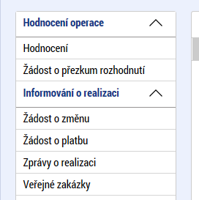
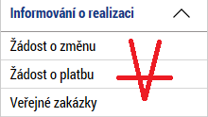
Založení nové ZoR / 1
V případě, že se v levém menu záložka Zprávy o realizaci nezobrazuje, není možné vytvořit novou ZOR a je nutno se obrátit na manažera projektu, aby vygeneroval plán ZOR.

Slide 8
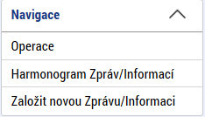
Založení nové ZoR / 2
Klikněte na záložku Zprávy o realizaci.
Systém v levém menu zobrazí upravenou nabídku.
Na záložce Harmonogram Zpráv/Informací můžete zkontrolovat typ ZoR pro jednotlivé etapy projektu:
průběžná
závěrečná (inv. projekty s CZV do 100 mil. Kč)
závěrečná za celé období projektu
(inv. projekty s CZV nad 100 mil. Kč)
Z levého menu vyberte možnost Založit novou Zprávu/Informaci.
Systém založí novou ZoR.

Slide 9
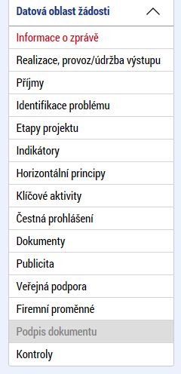
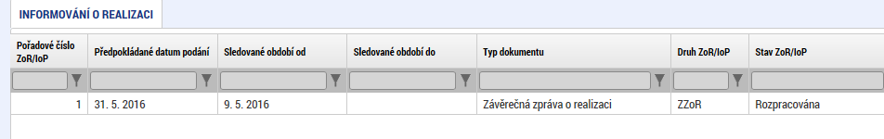
Zpráva o realizaci
Založený záznam rozklikněte a vyplňujte jednotlivé záložky od shora dolů. Na každé záložce vyplněné údaje vždy uložte!
Některé záložky (Etapy, Indikátory, …) se vyplňují pomocí tlačítka Vykázat změnu / přírůstek (obdobně jako na ŽoZ).
Zprávu o realizaci lze finalizovat a následně podepsat až po finalizaci a podpisu žádosti
o podporu.

Slide 10
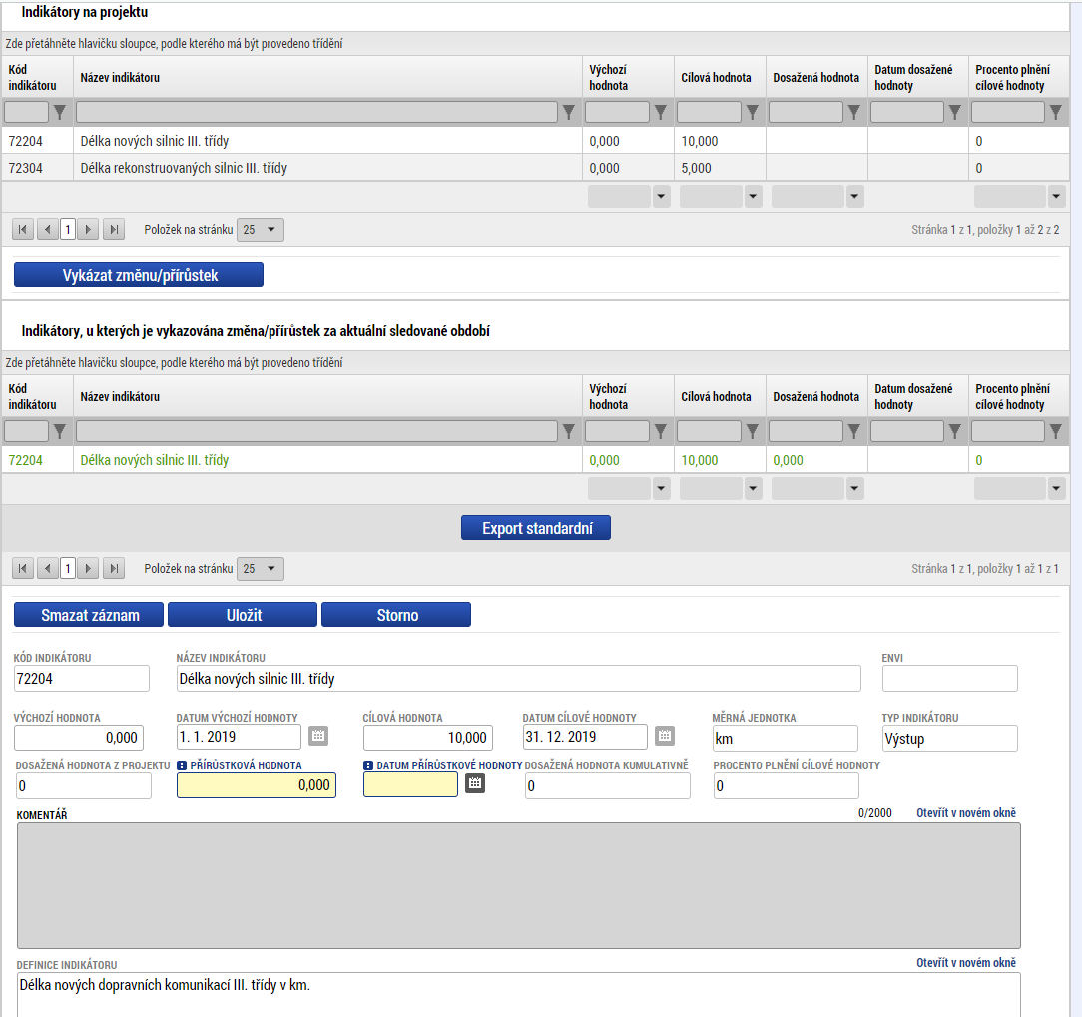
Vykázání změny/přírůstku - příklad
Pro výběr záznamu pro vykázání změny na záznam klikněte – zezelená.
Klikněte na tlačítko Vykázat změnu/přírůstek.
Vytvoří se záznam pod původní tabulkou.
Zadejte hodnoty popisující změnu.
Záznam uložte.
1.
2.
3.
4.
10

Slide 11
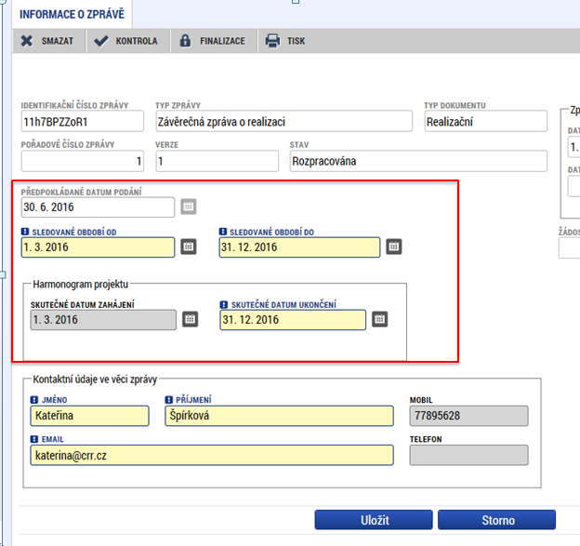
Záložka Informace o zprávě
Základní informace, které jednotlivou zprávu o realizaci identifikují
Automaticky je doplněno: identifikační číslo zprávy, typ zprávy, pořadové číslo zprávy, verze, stav, datum založení a finalizace zprávy o realizaci.
Sledované období od – vyplňte/opravte skutečné datum zahájení etapy projektu,
za kterou je podávána zpráva o realizaci.
Sledované období do – vyplňte/opravte skutečné datum ukončení etapy projektu, za kterou je podávána zpráva o realizaci.
Skutečné datum zahájení – vyplňte skutečné datum zahájení projektu (ve všech ZoR).
Skutečné datum ukončení – vyplňte skutečné datum ukončení projektu
(v případě závěrečné ZoR).
Kontakní údaje ve věci zprávy – vyplňte kontaktní údaje zhotovitele zprávy
o realizaci.

Slide 12
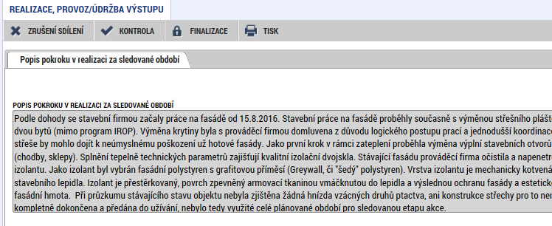
Záložka „Realizace, provoz/Údržba výstupu“
Pole Popis pokroku v realizaci za sledované období je povinné, je nutno ho vyplnit.
Uveďte informace o realizaci dané etapy, plnění dosavadního postupu prací na projektu.

Slide 13
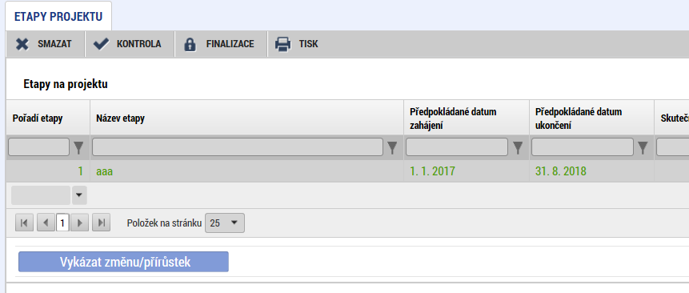
Ostatní záložky na ZoR / 1
Příjmy - v případě, že projekt příjmy nevytváří, nevyplňujte a do checkboxu Proveden přepočet v modulu CBA zadejte (Ne).
V případě, že projekt vytváří vyšší příjmy dle čl. 61, než byl předpoklad, je nutné snížení způsobilých výdajů. Proveďte přepočet v modulu CBA a do pole Proveden přepočet v modulu CBA zadejte (Ano). Výši příjmů vyplňte do odpovídajících polí záložky Příjmy.
V případě, že projekt vytváří vyšší jiné příjmy, než bylo v projektové žádosti odhadováno, je nutné snížení způsobilých výdajů. Přepočet proveďte v příloze P29 Obecných pravidel a vložte jej na záložku Dokumenty. Výši příjmů vyplňte do odpovídající polí záložky Příjmy.
Identifikace problémů – pokud se při realizaci vyskytly problémy, popište je včetně přijatých opatření k odstranění problémů.
Etapy projektu – skutečná data zahájení a ukončení etapy zadejte pomocí tlačítka Vykázat změnu/přírůstek. Záložka není relevantní pro ZZoR za celé období projektu.
13

Slide 14
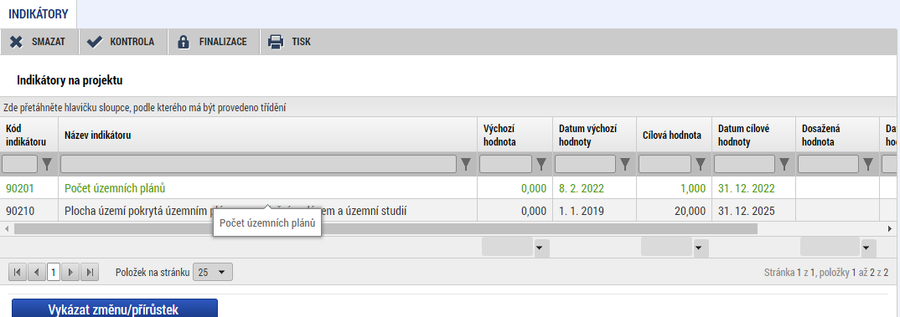
Záložka Indikátory / 1
Indikátory – Záložka je povinná k vyplnění při závěrečné ZoR. Vykazuje se aktuální stav plnění indikátorů za danou etapu.
Vyberte příslušný indikátor a klikněte na Vykázat změnu/přírůstek.
14

Slide 15
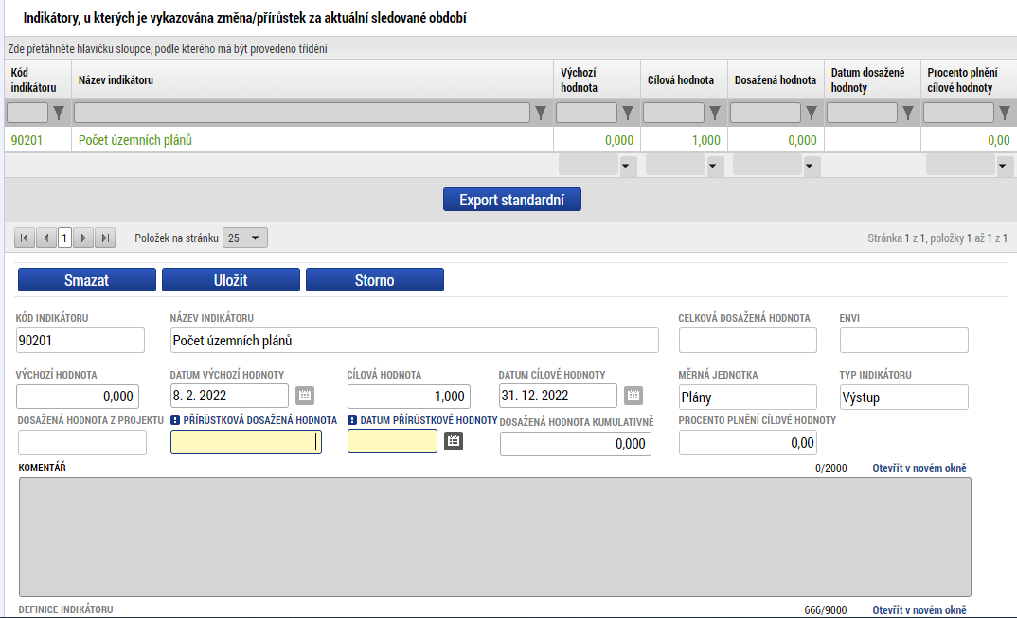
Záložka Indikátory / 2
Vyplňte přírůstkovou hodnotu, tj. skutečně dosaženou hodnotu indikátoru ke dni ukončení etapy (projektu) a datum dosažení přírůstkové hodnoty. Případné nesplnění plánu zdůvodněte.
15

Slide 16
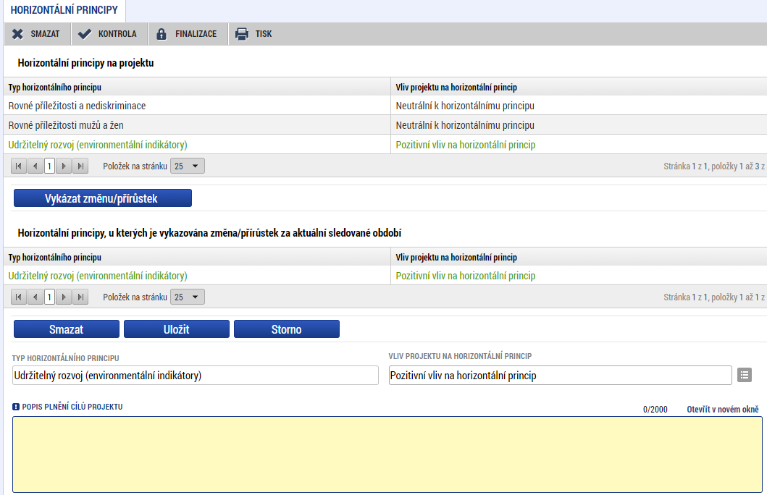
Záložka Horizontální principy
Horizontální principy – u pozitivního vlivu – do pole Popis plnění cílů projektu uveďte plnění vlivu s ohledem na popis v žádosti o podporu.

Slide 17
Ostatní záložky na ZoR / 2
Další záložky se vyplňují obdobně.
Klíčové aktivity - Uveďte pokroky v realizaci klíčových aktivit.
Čestné prohlášení - nevyplňujte.
Dokumenty projektu - vložte přílohy definované ve Specifických pravidlech pro žadatele. Můžete je ale také vložit do příloh Žádosti o platbu.
Dokumenty zprávy – není určena pro dokumenty, které se po schválení ZoR mají přenést na projekt, ale pro dokumenty založené, pokud textové pole záložky Realizace, provoz/údržba není dostatečné.
Publicita - informuje o postupném naplňování publicity v rámci realizace projektu.
Kontroly – nevyplňujte.
Veřejná podpora - nevyplňujte.
Firemní proměnné - Vyplnění je povinné pro podnikatelské subjekty (právnické osoby, resp. obchodní společnosti a družstva dle práva ČR).

Slide 18
Ostatní záložky na ZoR
Publicita - v tabulce publicita vyberte publicitu a v poli plnění publicitní činnosti vyberte typ publicity, který máte povinnost naplnit a dodržet. Vyplňte pole „Plnění publicitní činnosti“ (Ano / Nevztahuje se / Prozatím ne) a „Komentář“. – v 1. ZoR bude vyplněno vždy, v ostatních ZoR pouze, pokud byla splněna některá z forem povinné publicity.
Povinná publicita (viz kap. 13 OPŽP):
Zveřejnění informace o projektu na internetových stránkách příjemce (doložení v 1. ZoR)
Dočasný billboard – pouze projekty financující dopravní infrastrukturu, stavební práce nebo datovou infrastrukturu, jejichž celková výše podpory přesahuje 500 000 EUR (doložení v 1. ZoR)
Plakát o velikosti A3 – v ostatních případech (doložení v 1. ZoR)
Stálá pamětní deska – pouze projekty financující nákup hmotného majetku, dopravní infrastrukturu, stavební práce nebo datovou infrastrukturu, jejichž celková výše podpory projektu přesahuje 500 000 EUR (doložení v závěrečné ZoR nebo v 1. ZoU – splnění nejpozději 3 měsíce od ukončení realizace projektu)

Slide 19
Žádost o platbu – způsobilé výdaje
věcná způsobilost výdaje
Soulad s právními předpisy, pravidly IROP, právním aktem, projektovou žádostí
Přiměřenost výdaje
Výdaj je hospodárný, účelný a efektivní a jeho výše odpovídá cenám v místě a čase obvyklým
Časová způsobilost výdaje
62. výzva - vznik a úhrada příjemcem od 1. 1. 2014 do 31. 12. 2023.
    vznik výdaje nejpozději s datem ukončení realizace projektu,
    projekty nemohou být dokončeny před předložením žádosti o podporu.
101. výzva – pro ukončené projekty k datu podání žádosti o podporu platí:
    datum uskutečnění zdanitelného plnění na účetním dokladu a vznik výdaje, tj. úhrada po 1. 2. 2020,
    smlouva s dodavatelem musí být uzavřena po 1. 2. 2020.
101. výzva – pro neukončené projekty k datum podání žádosti o podporu platí:
    datum uskutečnění zdanitelného plnění na účetním dokladu a vznik výdaje, tj. úhrada po 1. 2. 2020,
    smlouva s dodavatelem může být uzavřena před 1. 2. 2020.
Místní způsobilost výdaje
Vazba na podporovaný region
Vykázání výdaje
Identifikovatelný, prokazatelný a doložitelný výdaj
povinnost doložit způsobilé výdaje příslušným účetním dokladem, popřípadě další podpůrnou dokumentací

Slide 20
Žádost o platbu – povinné přílohy (I.)
Faktury - každý originální účetní a daňový doklad musí obsahovat číslo projektu
Doklady o úhradě (bankovní výpisy)
Předávací protokoly, dodací listy
Doložení ceny obvyklé – u výdajů nad 100 000 Kč, které nebyly realizovány formou VŘ, příjemce může být rovněž vyzván k doložení, pokud při kontrole vznikne pochybnost
Smlouva/objednávka – u výdajů, které nebyly realizovány formou VŘ
Smlouva o zřízení bankovního účtu/čestné prohlášení o bankovním účtu – doložení v 1.ŽoP
  - Dle zákona č. 218/2000 Sb., o rozpočtových pravidlech a musí mít OSS, PO OSS, kraje a jimi zřizované organizace, obce a jimi zřizované organizace, svazky obcí a veřejné vysoké školy podílející se na realizaci vzdělávacích aktivit účet pro příjem podpory, otevřený v ČNB.
  - Příspěvkové organizaci, kraje, obce nebo svazku obcí je dotace poskytována prostřednictvím účtu zřizovatele.

Slide 21
Žádost o platbu – povinné přílohy (II.)
Výpis z účetní evidence - zaúčtování veškerých příjmů a výdajů projektu, z této sestavy musí být zřejmý způsob oddělení účetnictví projektu (např. formou analytických účtů)
Podklady prokazující dodržení pravidel pro publicitu (fotodokumentace, printscreen internetových stránek, odkaz)
Fotodokumentace z realizace projektu
Další případné přílohy vycházející ze specifik daných výzev (dle SPŽP): u 101. výzvy se jedná o platnou Smlouvu o pověření k poskytování služby obecného hospodářského zájmu, Technický průkaz vozidla
V případě Závěrečné ŽoP u projektů s příjmy dle čl.61 – přepočet finanční mezery v modulu CBA

Slide 22
Dokladování způsobilých výdajů (I.)
Stavební práce
soupis skutečně provedených prací, tzv. čerpání (doložit jak v el. formátu, tak v .pdf)
  formou výstupu z rozpočtového softwaru, který je ve shodné struktuře a formátu jako byl smluvní rozpočet stavby, případně jiný rozpočet odsouhlasený CRR
  nemá-li žadatel možnost vyhotovit tento elektronický výstup, vyplní údaje o čerpání dle skutečnosti podle jednotlivých faktur do dokumentu vygenerovaného zaměstnancem CRR s názvem „Čerpání“, který bude poskytnut žadateli na vyžádání ve formátu xls. Tato povinnost se nevztahuje na zakázky malého rozsahu.
Do první Zprávy o udržitelnosti příjemce dokládá:
  kolaudační souhlas
  rozhodnutí o povolení k předčasnému užívání stavby
  rozhodnutí o povolení zkušebního provozu před vydáním kolaudačního souhlasu

Slide 23
Dokladování způsobilých výdajů (II.)
Nákup pozemků, staveb
doložení vlastnictví (výpis z katastru nemovitostí, popř. návrh na vklad do katastru nemovitostí, vyrozumění katastrálního úřadu o zapsání vlastnického práva k pozemku nebo stavbě)
znalecký posudek, musí být vyhotoven dle zákona č. 151/1997 Sb., o oceňování majetku, ve znění pozdějších předpisů a nesmí být starší než 6 měsíců od pořízení majetku. Z posudku musí být jasně patrná cena. Rozhodným okamžikem pro posouzení časové platnosti znaleckého posudku je datum nabytí vlastnictví majetku“.

Slide 24
Dokladování způsobilých výdajů (III.)
Účetní doklady do 10 000 Kč
výdaje do 10 000 Kč lze uvést v Seznamu účetních dokladů (příloha č. 25 Obecných pravidel) a nedokládat k nim faktury, paragony a další účetní doklady
maximální limit pro začlenění do seznamu účetních dokladů je 10 000 Kč včetně DPH za jeden účetní doklad
pro tyto výdaje platí povinnost předložit v případě kontroly originály příslušných účetních dokladů
DPH
při využití přenesené daňové povinnosti kopie daňového přiznání, evidence pro daňové účely/kontrolního hlášení a kopie výpisu z bankovního účtu jako doklad o úhradě daňové povinnosti OFS. (Obecná pravidla, kap. 11)
DPH u smíšeného plnění (DPH stanovená koeficientem) se dokládá do soupisky v okamžiku, kdy je známa její skutečná výše na základě vypořádacího koeficientu, případně na základě odhadnutého koeficientu z minulého roku (povinnost pro příjemce po zjištění skutečné výše koeficientu informovat depeší manažera projektu o případných změnách).

Slide 25
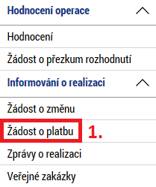

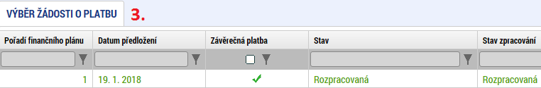
Založení nové Žádosti o platbu
V základním levém menu klikněte na tlačítko Žádost o platbu.
Klikněte na Vytvořit novou.
Vytvořený řádek rozpracované ŽoP rozklikněte.
25

Slide 26
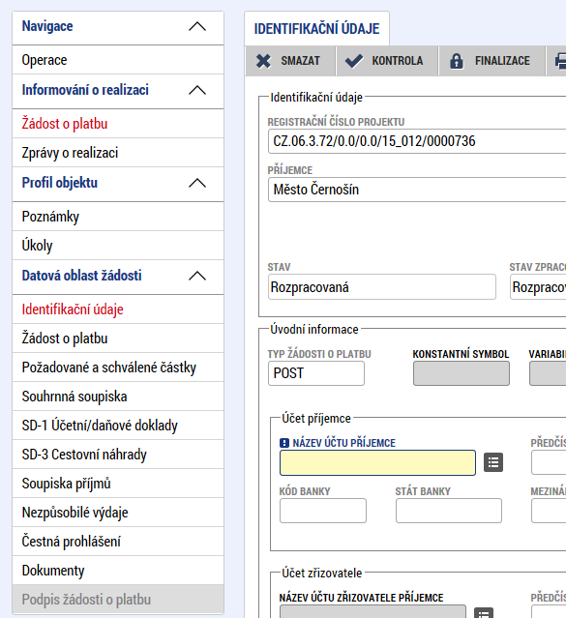
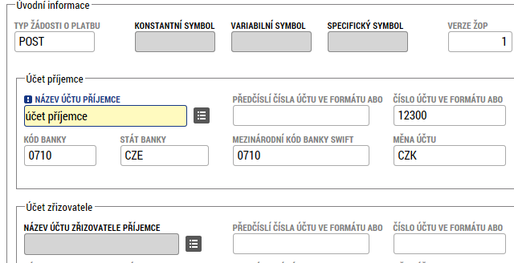
Identifikační údaje na ŽoP
Na záložce Identifikační údaje zkontrolujte údaje a vyplňte – výběrem z číselníku – název účtu příjemce.
Po vyplnění názvu účtu je automaticky systémem doplněno číslo účtu.
Příspěvkové organizace vyplní název účtu zřizovatele.
Pole „Konstantní symbol“, „Variabilní symbol“ a „Specifický symbol“ ani „Zdůvodnění platby“ nevyplňujte.

Slide 27
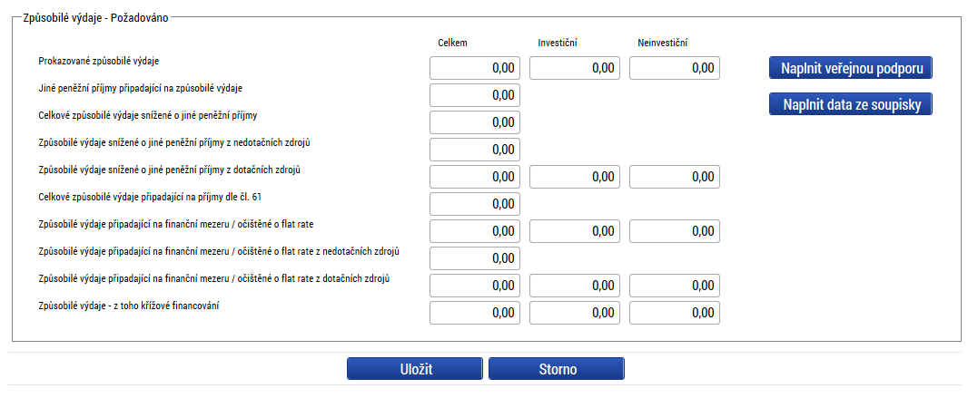
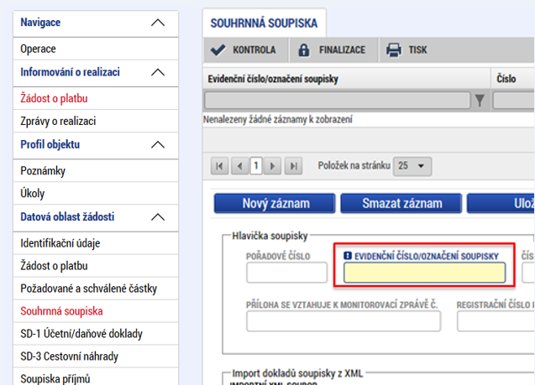
Žádost o platbu, Souhrnná soupiska
Na záložku Žádost o platbu se částky načtou až po vyplnění soupisky a stisknutí tlačítka Naplnit data ze soupisky.
Přejděte proto na záložku Souhrnná soupiska.
Na záložce Souhrnná soupiska vyplňte Evidenční číslo ve formátu: pořadové číslo ŽoP/posledních 7 číslic registračního čísla projektu (např. 1/0001120).
Tato operace je nezbytná proto, aby se následně zpřístupnila pole pro editaci na dalších záložkách soupisky dokladů.
Přejděte na záložku SD-1 Účetní doklady.

Slide 28
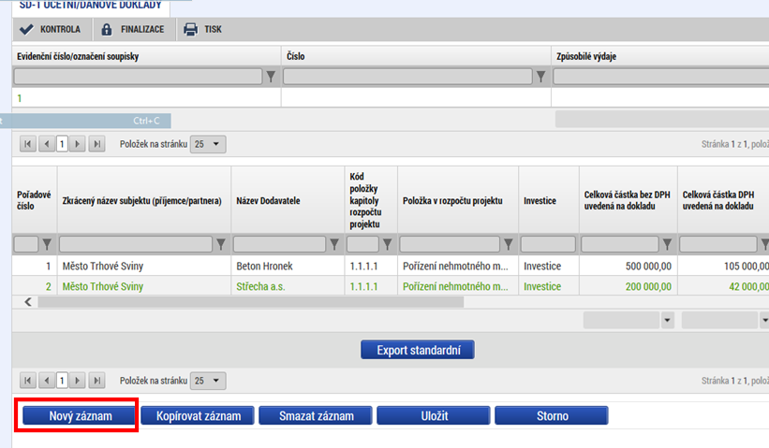
SD–1 Účetní/Daňové doklady / 1
Na záložce SD-1 Účetní/Daňové doklady zadejte údaje
o jednotlivých účetních dokladech nárokovaných
v ŽoP.
Údaje o daňových dokladech lze zadat ručně nebo naimportovat ze soupisky (xml soubor).
Při ručním zadání vložíte pomocí tlačítka Nový záznam další záznam.
Vždy vyplněný záznam uložte.
28

Slide 29
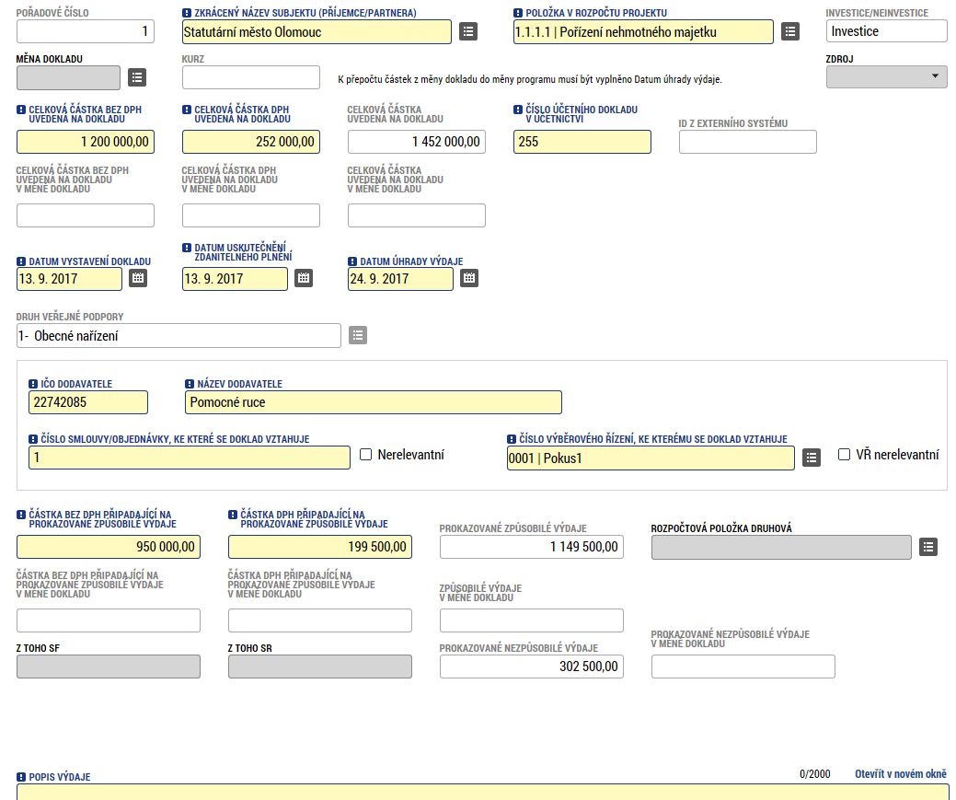
SD-1 Účetní/Daňové doklady / 2
Investice/Neinvestice se vyplňují dle navázání na položku rozpočtu.
Celkové částky se načítají automaticky.
U projektů s veřejnou podporou je nutné mít u každého dokladu vyplněné pole Druh veřejné podpory.
U faktur/ dokladů s vazbou na VZ je nutné provést doklad na VZ, tj. vyplnit pole Číslo VŘ řízení, ke kterému se doklad vztahuje.
Částku nezpůsobilých výdajů doplní systém jako rozdíl celkové částky na dokladu a způsobilých výdajů.
29

Slide 30
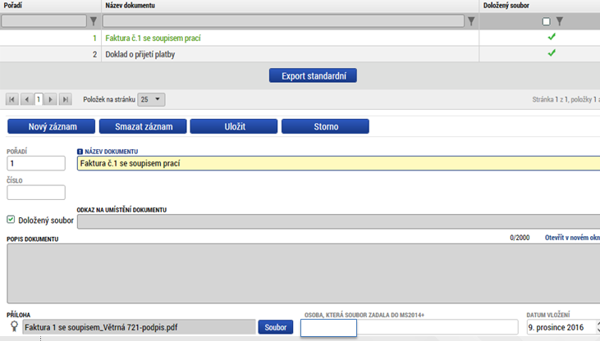
SD–1 Účetní/Daňové doklady / 3
Do příloh u každého výdaje vložte naskenovanou fakturu, výpis z účtu, případně další dokumenty související pouze s daným výdajem (ostatní přílohy mohou být vloženy na záložce Dokumenty).
Maximální velikost přílohy je 100 MB.
30

Slide 31
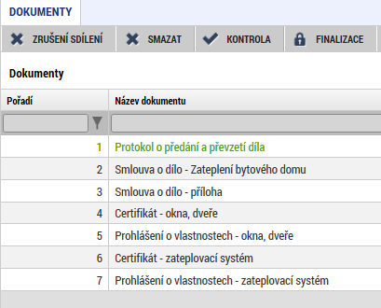
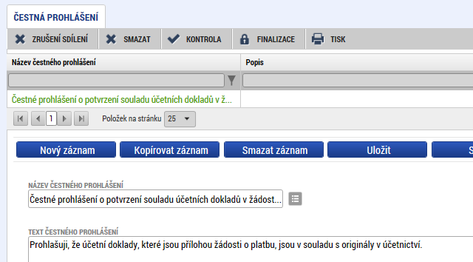
Další záložky
Záložka Nezpůsobilé výdaje: nevyplňujte.
Záložka SD-3 Cestovní náhrad: V případě, že máte cestovní výdaje v rámci projektu, vyplňte náklady na způsobilé/částečně způsobilé pracovní cesty.
Záložka Dokumenty: Zde vložte všechny přílohy stanovené Obecnými a Specifickými pravidly pro žadatele a příjemce, které jsou podkladem pro aktuální ŽOP a nejsou zařazeny jako přílohy záznamů v soupiskách.
Záložka Čestná prohlášení: nutno potvrdit zaškrtnutí checkboxu Souhlasím…
31

Slide 32
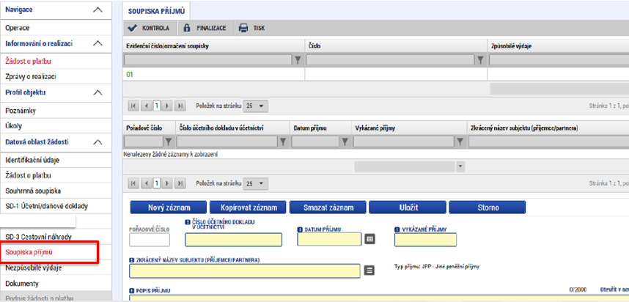
Soupiska příjmů na ŽoP
Záložka „Soupiska příjmů“ se na ŽoP zobrazuje, jen pokud jste uvedli jiné peněžní příjmy v projektové žádosti. Pokud nebyly JPP v žádosti uvedeny, pak se soupiska příjmů vůbec nezobrazuje.
Na soupisku příjmů doplňte částku čistých jiných peněžních příjmů
a přílohu č. 29 Obecných pravidel přiložte na záložku Dokumenty.
Hodnota příjmů zde uvedených se rovná částce uváděné v poli Jiné peněžní příjmy ve Zprávě o realizaci projektu, tj. soupiska má pouze jeden řádek zaznamenávající hodnotu čistých příjmů.
32

Slide 33

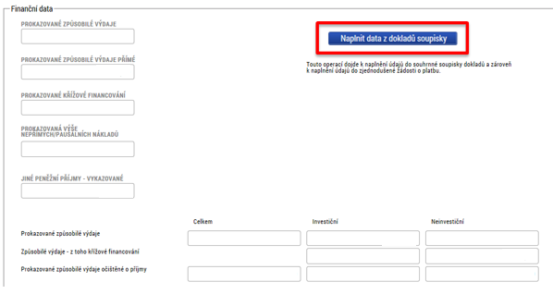
Souhrnná soupiska - naplnění
Po vyplnění všech údajů a vložení všech dokladů na záložku
SD-1 – Účetní/Daňové doklady (příp. i soupisky příjmů) je nutno pro vyplnění souhrnné soupisky kliknout na tlačítko Naplnit data z dokladů soupisky.
Systém provede naplnění finančních dat – sečte částky požadovaných způsobilých výdajů. Křížové financování i paušální výdaje jsou v IROP nerelevantní.
33

Slide 34
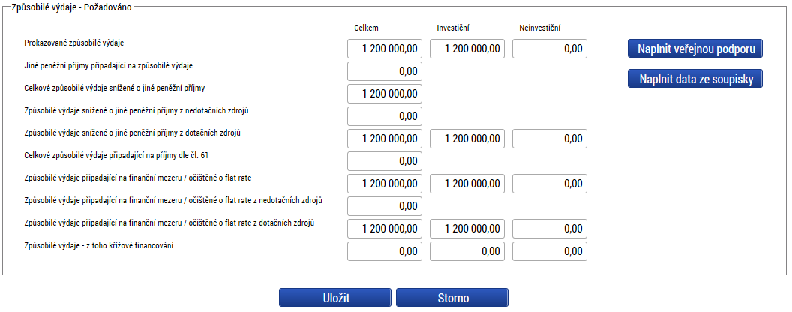
Záložka Žádost o platbu – naplnění dat
Po naplnění soupisky přejděte na záložku Žádost o platbu.
Klikněte na tlačítko Naplnit data ze soupisky.
Pokud budete provádět vložení dalších dokladů a úpravu dat, bude nutno znovu načíst data z dokladů soupisky a následně ze soupisky, tzn. proces načtení aktuálních údajů do ŽoP provést vždy provedení všech změn v dokladech.

Slide 35
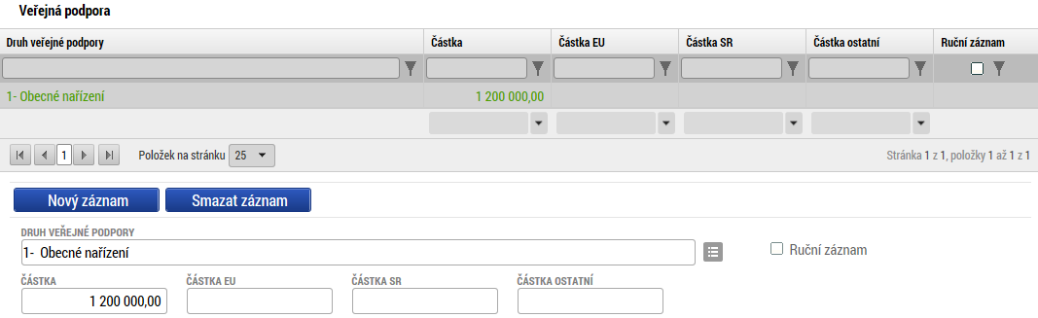
Žádost o platbu - naplnit veřejnou podporu
U projektů s veřejnou podporou je nutné u každého dokladu na záložce SD-1 Účetní/daňové doklady (příp. SD-3 Cestovní náhrady) vyplnit pole Druh veřejné podpory. Po vyplnění soupisky je třeba na záložce Žádost o platbu stisknout tlačítko Naplnit veřejnou podporu a veřejná podpora se následně vyplní automaticky.

Slide 36
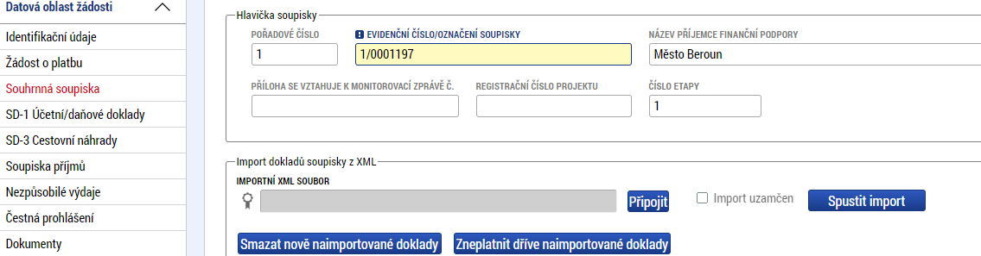
Import externí soupisky dokladů / 1
Je určena pro urychlení zpracování průběžné žádosti o platbu, zejména při velkém množství dat.
Pokyny pro import externí soupisky jsou uvedeny v příloze P33a Obecných pravidel, prázdná i vzorově vyplněná soupiska je uvedena v příloze P33b Obecných pravidel.
Import externí soupisky dokladů se provádí na záložce Souhrnná soupiska.

Slide 37
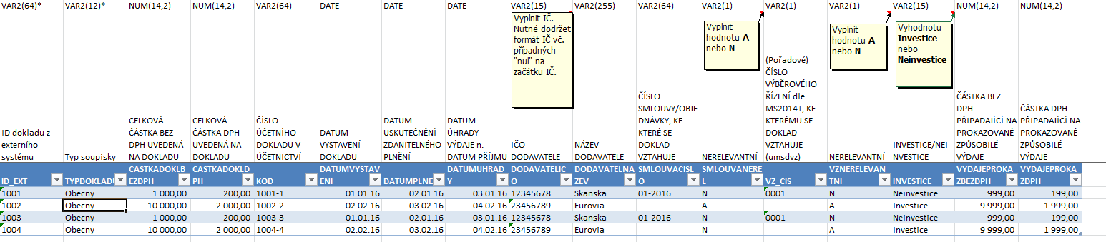
Import externí soupisky dokladů / 2
Po stažení externí soupisky příjemce vyplní všechna relevantní data a soubor uloží do formátu .xml,
Tento soubor naimportuje do MS2014+ pomocí tlačítka Připojit a po nahrání přílohy následně stiskne Spustit import,
po cca 5-10 minutách je dávka rozehrána a jsou naplněny záložky SD 1 – 3, Souhrnná soupiska a Žádost o platbu,
Externí excelovskou soupisku lze kdykoli před podáním žádosti
o platbu aktualizovat a postup opakovat – nutné postupovat v souladu s přílohou P33A OPŽP, aby nedošlo ke smazání dat.

Slide 38
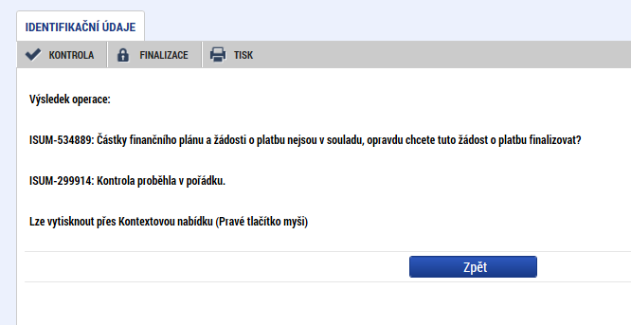
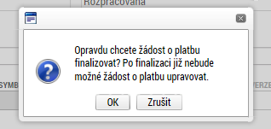
Kontrola a finalizace ŽoP
Po uložení všech dat je třeba ŽoP finalizovat. V případě, že se částka na ŽoP nerovná přesné částce na finančním plánu, zobrazí se informativní hláška - na ŽoP je i přesto možno provést finalizaci.

Slide 39
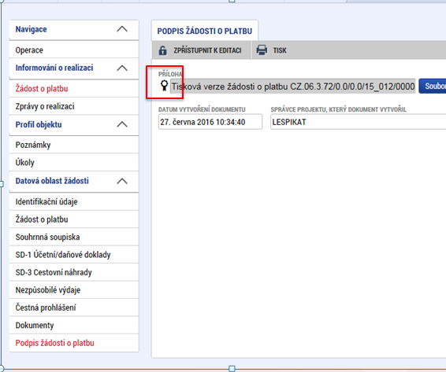
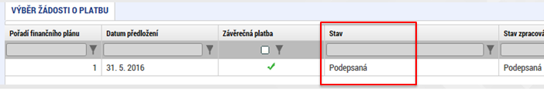
Podpis Žádosti o platbu
U finalizované ŽoP je nutno zajistit podpis osoby oprávnběné k podpisu dle údajů na záložce Přístup k projektu či Plné moci.
Po vložení elektronického podpisu oprávněným uživatelem se změní stav žádosti o platbu na Podepsaná.
V tuto chvíli je žádost
o platbu dokončena.
Podána bude ale až
s vypracovanou a podepsanou Zprávou o realizaci projektu.

Slide 40
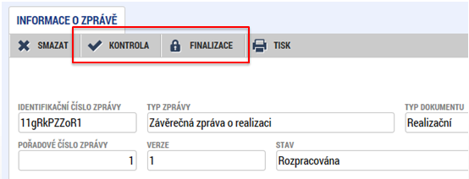
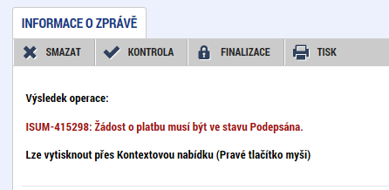
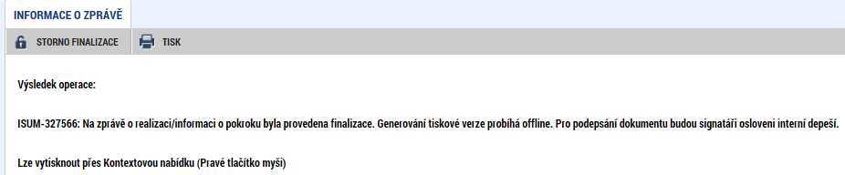
Finalizace a podpis ZoR
Po vyplnění všech polí použijte tlačítko Kontrola.
Pokud systém nehlásí chybu, je možno ZoR finalizovat.
Předtím však musí být vyplněna Žádost o platbu, musí být i finalizována
a podepsána.
Finalizovanou ZoR oprávněný uživatel standardním způsobem podepíše.

Slide 41
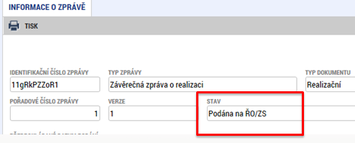
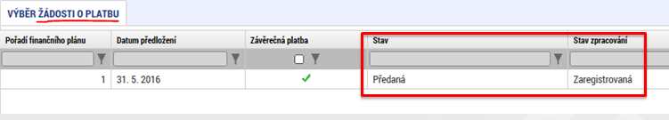
Ověření, že je ŽoP i ZoR podána
Po úspěšné finalizaci a podepsání doporučujeme zkontrolovat, že je Zpráva o realizaci podána a žádost o platbu zaregistrována.

Slide 42
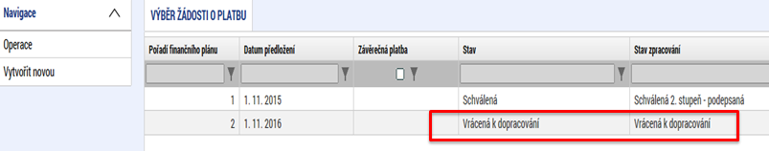
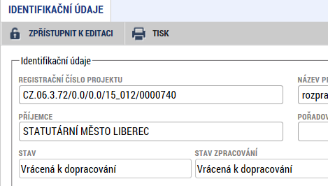
Vrácení ZoR a ŽoP k dopracování / 1
V případě, že bude třeba některé údaje vysvětlit, doplnit či opravit, budou příjemci Zpráva o realizaci či Žádost o platbu nebo modul Veřejné zakázky vráceny k doplnění.
Žádost o platbu v IS KP14+ je v tomto případě ve stavu „vrácená
k dopracování“.
Příjemce klikne na vrácenou žádost
o platbu. Systém zobrazí detail žádosti
o platbu. Příjemce pro zpřístupnění žádosti o platbu k editaci stiskne tlačítko Zpřístupnit k editaci.

Slide 43
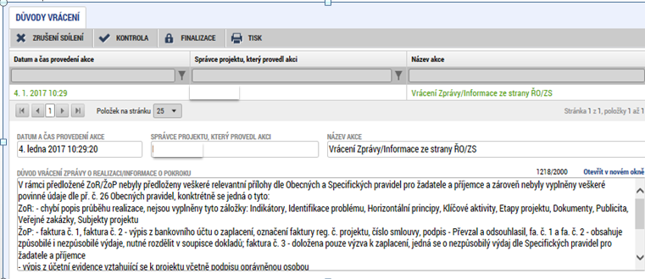
Vrácení ZoR a ŽoP k dopracování / 2
V případě vrácení ZOR bude na záložce Důvody k vrácení specifikováno, co je třeba udělat.
K přepracování mohou být vráceny všechny, nebo jen některé záložky ZoR.
Informace o požadovaném doplnění budou obsaženy v zaslané depeši, kterou naleznete v Přehledu depeší na projektu.
Při editaci vrácené žádosti o platbu příjemce postupuje obdobně jako při prvním vyplňování žádosti o platbu.

Slide 44
Nejčastější chyby v Žádosti o platbu
není doložena oddělená účetní evidence vztahující se k projektu (investice/neinvestice)
není doložena kopie smlouvy o zřízení bankovního účtu/čestné prohlášení dle přílohy č.32 Obecných pravidel (neexistence čísla účtu)
číslo bankovního účtu ze smlouvy s dodavatelem se neshoduje s číslem bankovního účtu uvedeným na faktuře
stavební rozpočet – předložený soupis provedených prací nemá shodnou strukturu a formát jako smluvní rozpočet stavby
absence příloh k účetním dokladům:
  objednávka/smlouva o dílo
  předávací protokol/dodací list
  soupis provedených prací
  výpis z bankovního účtu o úhradě výdaje
k publicitě není doložená fotodokumentace
naplnění indikátorů nebývá doloženo relevantními dokumenty/fotodokumentací (vin auta)

Slide 45
Nejčastější chyby v SD-1 v Žádosti o platbu
nesoulad mezi uvedenými úhradami faktur a doloženými úhradami faktur na základě výpisu z účtů
  vysvětlení k nezpůsobilým výdajům je možné uvést přímo v soupisce dokladů v poli „Popis výdaje“
  na fakturách neuvedeno registrační číslo projektu
  pole „číslo účetního dokladu v účetnictví“ – pro lepší přehlednost je ideální uvádět číslo faktury
  neuveden druh veřejné podpory – u každého výdaje na Soupisce dokladů
  nejsou vyplněna pole „Číslo smlouvy/objednávky, ke které se doklad vztahuje“ a „Číslo výběrového řízení, ke kterému se doklad vztahuje“
  pokud je příjemce povinen uveřejňovat smlouvy v registru smluv dle zákon č. 340/2015 Sb., do Soupisky dokladů vkládá hypertextový odkaz na příslušnou veřejnou zakázku

Slide 46
Postup kontroly ŽoP a ZoR
Činnost | Max. počet pracovních dnů | Max. počet kalendářních dnů od předložení ŽoP
Předložení ŽoP na CRR od ukončení etapy. | 20 | __
Administrativní ověření ŽoP na CRR | 20 | 60
Příjemce může být v průběhu administrativního ověření ZoR a ŽoP vyzván k doplnění ZoR a ŽoP (maximální lhůta k doplnění je stanovena v zaslané výzvě); počet výzev zasílaných příjemci k doplnění je neomezený, nicméně celková lhůta k doplnění nesmí ze strany příjemce překročit 20 pracovních dnů (příjemce si může požádat o prodloužení lhůty o 10 pracovních dnů - celková lhůta nesmí překročit 30 pracovních dnů).
Schválení ŽoP v 1. stupni u průběžné ŽoP nastavení stavu PP37 – „Projekt v plné (fyzické i finanční) realizaci u závěrečné ŽoP nastavení stavu PP40 – „Projekt fyzicky ukončen“
Administrativní ověření ŽoP na MMR | 20 | 80
Schválení ŽoP v 2. stupni – příjemce je informován depeší o ukončení kontroly ŽoP
Bezprostředně se schválením ŽoP v 2. stupni je vystaven Pokyn k platbě, který je uložen do příloh žádosti o platbu.
Proplacení na účet příjemce | max. 10 pracovních dnů od předání Pokynu k platbě na OÚFS
Maximální lhůta pro administraci žádosti o platbu a proplacení |  | 90
U závěrečné ŽoP – nastavení stavu PP41 – „Projekt finančně ukončen ze strany ŘO“
Následující den po datu nastavení stavu PP41 začíná pětiletá doba udržitelnosti projektu.

Slide 47
Udržitelnost
Udržitelnost je doba, po kterou příjemce musí zachovat výstupy projektu včetně indikátorů.
Doba udržitelnosti je stanovená na pět let od provedení poslední platby příjemci ze strany ŘO IROP, tzn. následující den po datu nastavení centrálního stavu PP41 – „Projekt finančně ukončen ze strany ŘO“ v MS2014+. V této chvíli se vygeneruje plán Zpráv o udržitelnosti. CRR příjemce informuje o zahájení doby udržitelnosti.
V 1. zprávě o udržitelnosti příjemce dokládá tyto dokumenty (pokud již nebyly předloženy v rámci ZoR nebo ŽoP):
  doložení publicity – stálá pamětní deska (pokud je požadována)
  kolaudační souhlas – v případě rozhodnutí o povolení k předčasnému užívání stavby nebo v případě rozhodnutí o povolení zkušebního provozu před vydáním kolaudačního souhlasu
  případně další dokumenty uvedené ve Specifických pravidlech které dokládají naplnění indikátorů
Zprávy o udržitelnosti projektu příjemce předkládá:
každoročně po dobu 5 let a to vždy do 10. pracovního dne po uplynutí dalšího roku

Slide 48
Fyzická kontrola
Interim fyzická kontrola
  Na základě výsledků administrativního ověření ZoR a ŽoP nebo analýzy rizik může CRR provést monitorovací návštěvu, veřejnosprávní administrativní kontrolu nebo veřejnosprávní kontrolu na místě realizace projektu.
  Ex - post fyzická kontrola
  Provádí se v období udržitelnosti, tj. v období pěti let od ukončení financování projektu ze strany ŘO. Typy kontrol v období udržitelnosti jsou monitorovací návštěva, administrativní ověření nebo veřejnosprávní kontrola.
  U každého projektu by měla být uskutečněna fyzická kontrola buď v průběhu realizace projektu nebo během jeho udržitelnosti.

Slide 49
Podklady k tvorbě ŽoP a ZoR
Obecná pravidla pro žadatele a příjemce včetně příloh
Příloha Obecných pravidel pro žadatele a příjemce č. 26 :
  Postup pro vyplňování zjednodušené žádosti o platbu a Zprávy o realizaci v MS2014+
Příloha Obecných pravidel č. 35
  Postup pro práci s modulem veřejné zakázky
Specifická pravidla pro žadatele a příjemce pro příslušnou výzvu (62. a 101. výzva).
Rozhodnutí o poskytnutí dotace/Stanovení výdajů včetně Podmínek

Slide 50
Děkujeme za pozornost.
Ing. Markéta Růžičková
Územní odbor IROP pro Středočeský kraj
Manažer projektu - Oddělení realizace
Telefon: 225 855 364
Mobil: 725 793 622
E-mail: marketa.ruzickova@crr.cz
Ing. Alice Adámková
Územní odbor IROP pro Středočeský kraj
Administrátor monitorovacího systému
Telefon: 225 855 358
Mobil: 703 484 780
E-mail: alice.adamkova@crr.cz
Centrum pro regionální rozvoj České republiky U Nákladového nádraží 3144/4, 130 00 Praha 3 tel.:+420 225 855 321 www.crr.cz

